Slide 1
Дистанционное
обучение
для всех!
В период ограничения на проведение занятий в школах наши ресурсы доступны для всех детей, педагогов и родителей.

Slide 2
Открытая платформа для онлайн-занятий
Просто, удобно, доступно:
заходите и учитесь!

Slide 3
Наши ресурсы открыты для всех.
Занимайтесь вместе с нами и не болейте!
Информатика.
Начальный курс
Английский язык

Slide 4
Информатика. Начальный курс
Первые 3 года изучения предмета,
подходит для учеников 2–4 и 5–7 классов.
Работая с курсом, ученик сможет:
изучить базовые темы курса информатики
овладеть цифровой грамотностью
и алгоритмической культурой
развить логическое и вычислительное
мышление

Slide 5
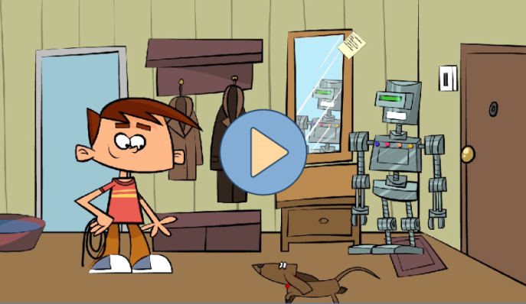
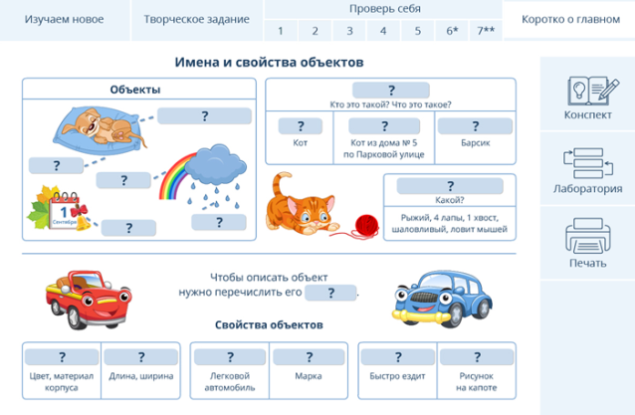
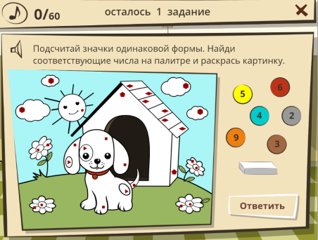
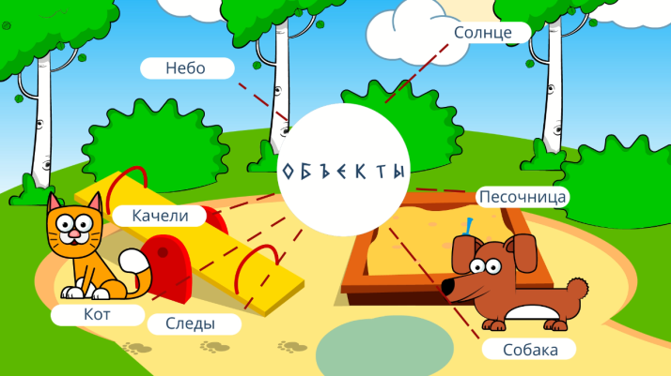
Четкость и научность изложения школьной программы сочетаются
с юмором, интересными персонажами и нестандартными заданиями.

Slide 6
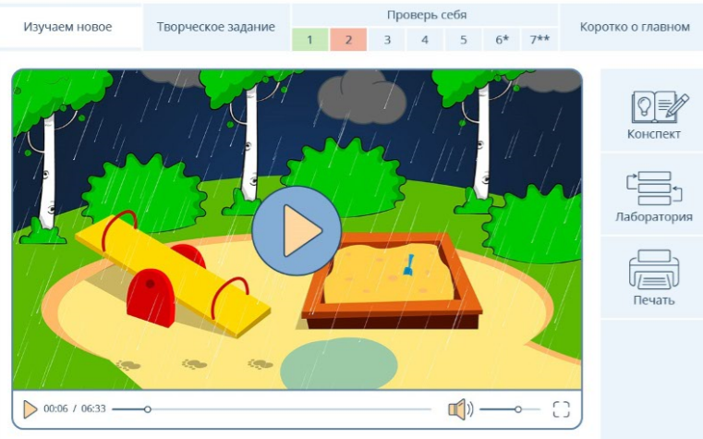
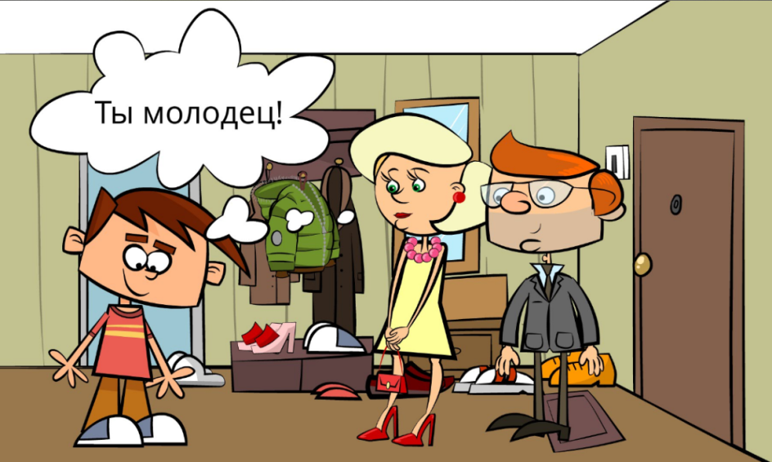
Информатика. Начальный курс
63 анимационных видео
945 тренировочных заданий базового уровня сложности
378 тренировочных заданий повышенного уровня сложности
63 интерактивных плаката
63 творческих задания со свободным ответом

Slide 7
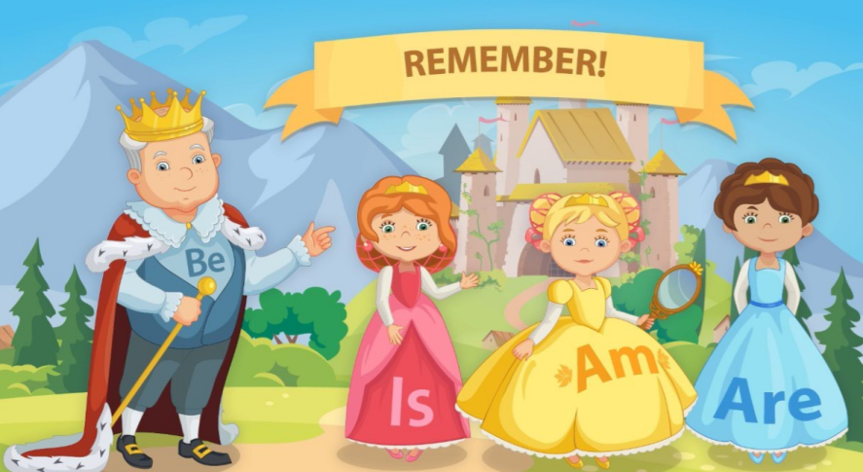
Английский язык
Ресурс поможет в изучении языка,
позволит увидеть богатство и разнообразие лексики,
а скучную грамматику сделает понятной и доступной.
Для учащихся 4–6 классов.
Увлекательный мир английского языка!

Slide 8
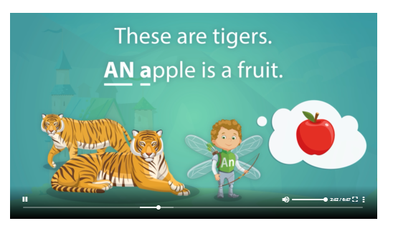
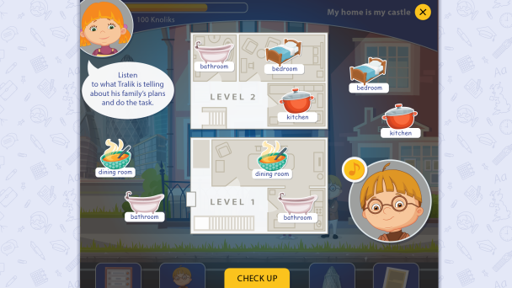
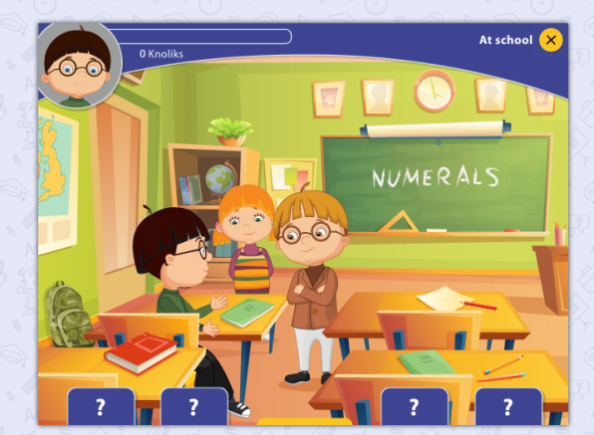
Английский язык
127 познавательных обучающих роликов,
помогающее ученику понять тему
без объяснений учителя
более 500 тренировочных интерактивных
заданий (письмо, аудирование и говорение)
! Ученик может записать
свое произношение,
программа проверит.

Slide 9
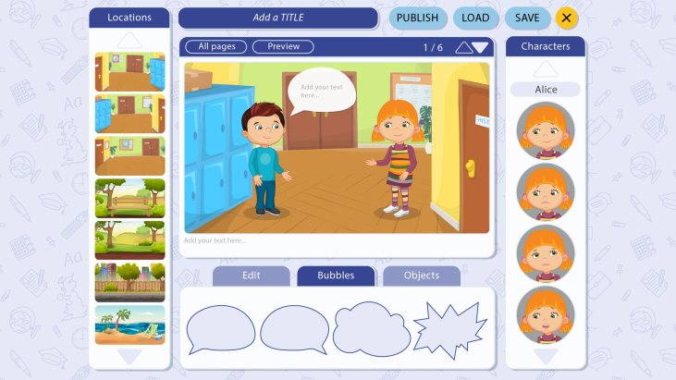
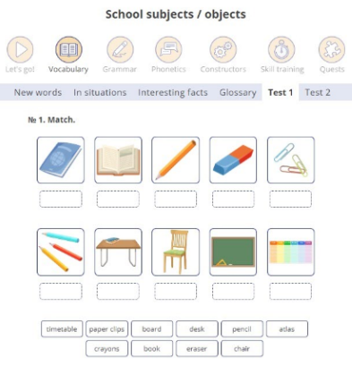
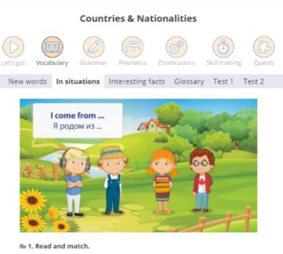
Английский язык
10 контрольных-квестов:
нескучные контрольные работы
3 конструкторских среды для проектной
деятельности: создание комиксов,
веб-квестов, ментальны карт
300 тестовых заданий
озвученный словарь (более 1000 слов)
Все материалы курса озвучены
носителями языка!

Slide 10
Департамент образования компании «Новый Диск» 127018, г. Москва, ул. Полковая, д. 3, стр. б/н
+7 (495) 785-65-14 school@nd.ru

